Slide 1
Dubbo分享

Slide 2
学习内容
背景
Dubbo是什么？
Dubbo能做什么？
Dubbo的原理
Dubbo开发
Demo演示
安装部署

Slide 3
学习目标
对Dubbo有基本的认识
掌握Dubbo的基本原理
能够快速启动Dubbo示例
掌握Dubbo服务开发基础

Slide 4
一、 背景
随着互联网的发展，网站应用的规模不断扩大，常规的垂直应用架构已无法应对，分布式服务架构以及流动计算架构势在必行，亟需一个治理系统确保架构有条不紊的演进。

Slide 5
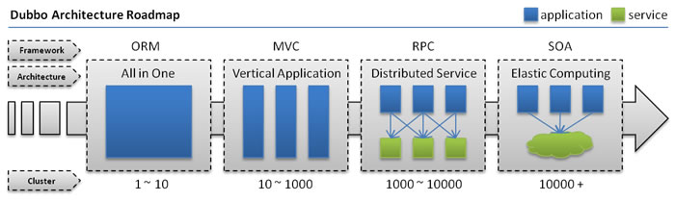
单一应用架构
当网站流量很小时，只需一个应用，将所有功能都部署在一起，以减少部署节点和成本。
此时，用于简化增删改查工作量的 数据访问框架(ORM) 是关键。
垂直应用架构
当访问量逐渐增大，单一应用增加机器带来的加速度越来越小，将应用拆成互不相干的几个应用，以提升效率。
此时，用于加速前端页面开发的 Web框架(MVC) 是关键。
分布式服务架构
当垂直应用越来越多，应用之间交互不可避免，将核心业务抽取出来，作为独立的服务，逐渐形成稳定的服务中心，使前端应用能更快速的响应多变的市场需求。
此时，用于提高业务复用及整合的 分布式服务框架(RPC) 是关键。
流动计算架构
当服务越来越多，容量的评估，小服务资源的浪费等问题逐渐显现，此时需增加一个调度中心基于访问压力实时管理集群容量，提高集群利用率。
此时，用于提高机器利用率的 资源调度和治理中心(SOA) 是关键。

Slide 6
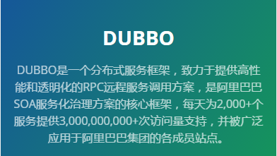
二、Dubbo是什么?
Dubbo是一个分布式服务框架，致力于提供高性能和透明化的RPC远程服务调用方案，以及SOA服务治理方案。
Notes:
效果图做好是一幅完整的图片，不可能把这一整张的图片都用在网页里。
把效果图中有用的部分剪切下来作为网页制作时的素材，这个过程就是切图。
（当然是用剪切、选择工具也可以，但是用切片工具处理更精确。）
大家经常看到的网页，并非单单是设计师的功劳，一般设计师出来的的设计稿还要经过单独的切图经由开发同学技术实现，切图作为设计师与开发者之间的桥梁，它的作用很关键，合适的切图、精准的位置可以最大限度的还原效果图的设计，精妙的切图更会有事半功倍的效果哦!做为设计师也要多少了解这些，在与技术的交流中会有所帮助。

Slide 7
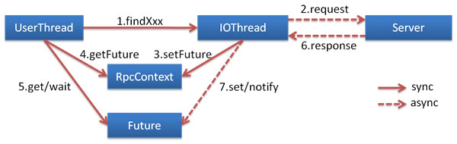
Dubbo核心部分
远程通讯: 提供对多种基于长连接的NIO框架抽象封装，包括多种线程模型，序列化，以及“请求-响应”模式的信息交换方式。客户端不需要启动多线程即可完成并行调用多个远程服务，相对多线程开销较小。
集群容错:提供基于接口方法的透明远程过程调用，包括多协议支持，以及软负载均衡，失败容错，地址路由，动态配置等集群支持。
自动发现:基于注册中心目录服务，使服务消费方能动态的查找服务提供方，使地址透明，使服务提供方可以平滑增加或减少机器。
Notes:
效果图做好是一幅完整的图片，不可能把这一整张的图片都用在网页里。
把效果图中有用的部分剪切下来作为网页制作时的素材，这个过程就是切图。
（当然是用剪切、选择工具也可以，但是用切片工具处理更精确。）
大家经常看到的网页，并非单单是设计师的功劳，一般设计师出来的的设计稿还要经过单独的切图经由开发同学技术实现，切图作为设计师与开发者之间的桥梁，它的作用很关键，合适的切图、精准的位置可以最大限度的还原效果图的设计，精妙的切图更会有事半功倍的效果哦!做为设计师也要多少了解这些，在与技术的交流中会有所帮助。

Slide 8
三、Dubbo能做什么?
在大规模服务化之前，应用可能只是通过RMI或Hessian等工具，简单的暴露和引用
远程服务，通过配置服务的URL地址进行调用，通过F5等硬件进行负载均衡。
当服务越来越多时，服务URL配置管理变得非常困难，F5硬件负载均衡器的单点压力也越来越大。
当进一步发展，服务间依赖关系变得错踪复杂，甚至分不清哪个应用要在哪个应用之前启动，架构师都不能完整的描述应用的架构关系。
接着，服务的调用量越来越大，服务的容量问题就暴露出来，这个服务需要多少机器支撑？什么时候该加机器？
Notes:
效果图做好是一幅完整的图片，不可能把这一整张的图片都用在网页里。
把效果图中有用的部分剪切下来作为网页制作时的素材，这个过程就是切图。
（当然是用剪切、选择工具也可以，但是用切片工具处理更精确。）
大家经常看到的网页，并非单单是设计师的功劳，一般设计师出来的的设计稿还要经过单独的切图经由开发同学技术实现，切图作为设计师与开发者之间的桥梁，它的作用很关键，合适的切图、精准的位置可以最大限度的还原效果图的设计，精妙的切图更会有事半功倍的效果哦!做为设计师也要多少了解这些，在与技术的交流中会有所帮助。

Slide 9
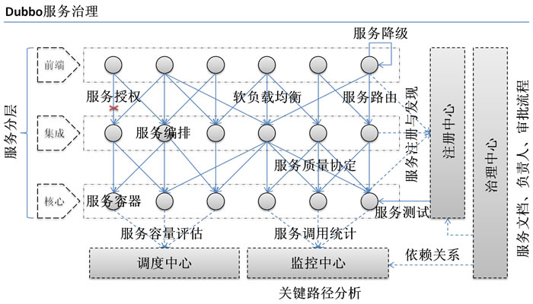
此时需要一个服务注册中心，动态的注册和发现服务，使服务的位置透明。并通过在消费方获取服务提供方地址列表，实现软负载均衡和Failover，降低对F5硬件负载均衡器的依赖，也能减少部分成本。
服务原子化，彼此间耦合低，层级依赖关系i权重清晰，以帮助架构师理清理关系
实时监控服务调用量，响应时间，可以动态调整及路由规则、动态调度配置等，为服务的扩容升级提供了很好的依据

Slide 10
四、Dubbo的原理

Slide 11
Dubbo基本原理-分布式服务框架
长连接
Dubbo
Registry
短连接
2.启动时订阅服务地址
3.变更时推送服务地址列表
1.启动时注册服务地址
Dubbo Invoker
4.随机调用一个服务地址，失败重试另一地址
Dubbo Exporter
Service
Consumer
Service
Provider
5.后台定时采集服务调用次数和调用时间等信息
Dubbo
Monitor
节点角色说明：
Provider: 暴露服务的服务提供方。
Consumer: 调用远程服务的服务消费方。
Registry: 服务注册与发现的注册中心。
Monitor: 统计服务的调用次调和调用时间的监控中心。
Container: 服务运行容器。

Slide 12
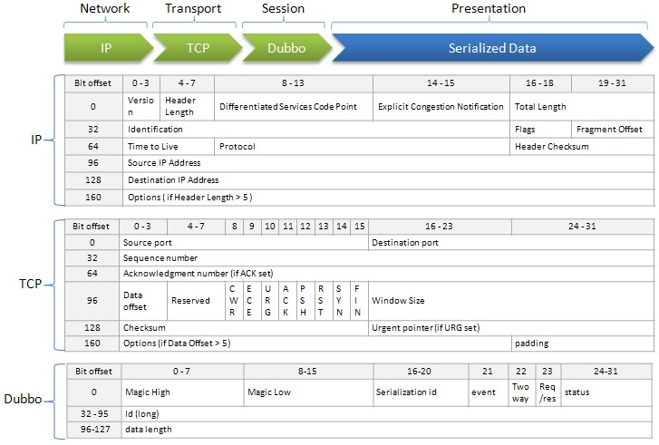
远程通信协议视图

Slide 13
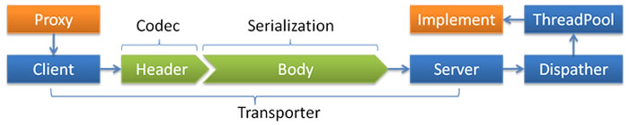
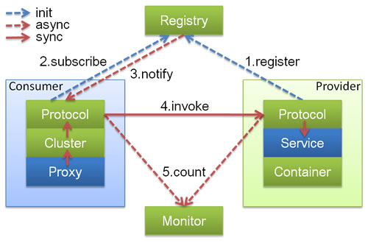
线程协议模型&依赖关系

Slide 14
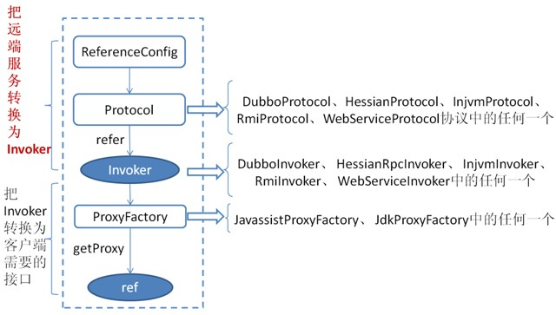
服务协议调用过程实现原理

Slide 15
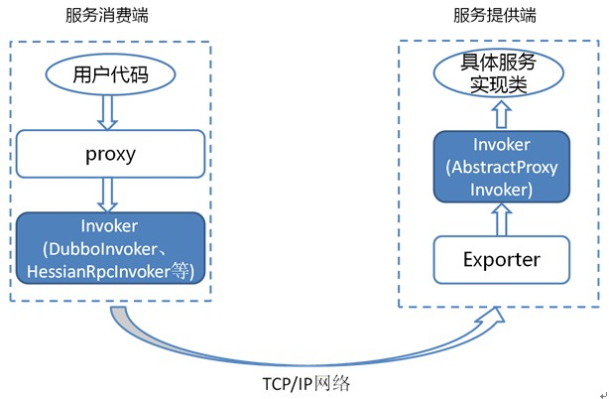
服务提供消费过程（ Invoker ）
由于Invoker是Dubbo领域模型中非常重要的一个概念，很多设计思路都是向它靠拢。
这就使得Invoker渗透在整个实现代码里：服务提供Invoker和服务消费Invoker

Slide 16
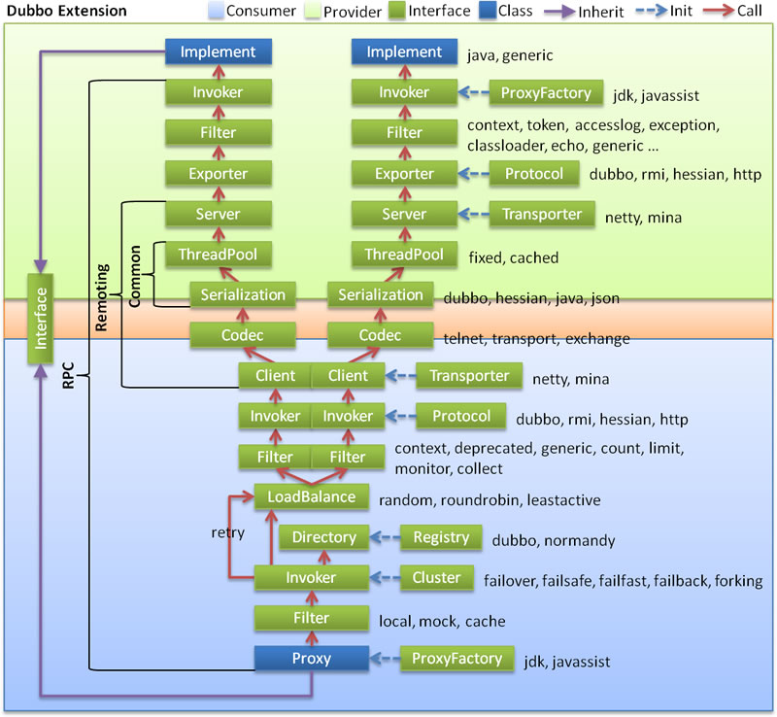
调用链总图

Slide 17
五、Dubbo开发

Slide 18
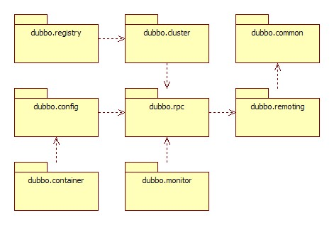
Dubbo模块包介绍
模块说明：
dubbo-common 公共逻辑模块，包括Util类和通用模型。
dubbo-remoting 远程通讯模块，相当于Dubbo协议的实现，如果RPC用RMI协议则不需要使用此包。
dubbo-rpc 远程调用模块，抽象各种协议，以及动态代理，只包含一对一的调用，不关心集群的管理。
dubbo-cluster 集群模块，将多个服务提供方伪装为一个提供方，包括：负载均衡, 容错，路由等，
集群的地址列表可以是静态配置的，也可以是由注册中心下发。
dubbo-registry 注册中心模块，基于注册中心下发地址的集群方式，以及对各种注册中心的抽象。
dubbo-monitor 监控模块，统计服务调用次数，调用时间的，调用链跟踪的服务。
dubbo-config 配置模块，是Dubbo对外的API，用户通过Config使用Dubbo，隐藏Dubbo所有细节。
dubbo-container 容器模块，是一个Standlone的容器，以简单的Main加载Spring启动，
因为服务通常不需要Tomcat/JBoss等Web容器的特性，没必要用Web容器去加载服务。
整体上按照分层结构进行分包，与分层的不同点在于：
container为服务容器，用于部署运行服务，没有在层中画出。
protocol层和proxy层都放在rpc模块中，这两层是rpc的核心，在不需要集群时(只有一个提供者)，可以只使用这两层完成rpc调用。
transport层和exchange层都放在remoting模块中，为rpc调用的通讯基础。
serialize层放在common模块中，以便更大程度复用。

Slide 19
依赖包
以下依赖，在主动配置使用相应实现策略时用到，需自行加入依赖。
mina: 1.1.7
grizzly: 2.1.4
httpclient: 4.1.2
hessian_lite: 3.2.1-fixed
xstream: 1.4.1
fastjson: 1.1.8
zookeeper: 3.3.3
jedis: 2.0.0
xmemcached: 1.3.6
jfreechart: 1.0.13
hessian: 4.0.7
jetty: 6.1.26
hibernate-validator: 4.2.0.Final
zkclient: 0.1
curator: 1.1.10
cxf: 2.6.1
thrift: 0.8.0
JEE:
servlet: 2.5
bsf: 3.1
validation-api: 1.0.0.GA
jcache: 0.4

Slide 20
Dubbo-Spring配置
<dubbo:application name="hello-world-app" />
<dubbo:registry address="multicast://224.5.6.7:1234" />
<dubbo:protocol name="dubbo" port="20880" />
<dubbo:service interface="com.alibaba.dubbo.demo.DemoService" ref="demoServiceLocal" />
<dubbo:reference id="demoServiceRemote" interface="com.alibaba.dubbo.demo.DemoService" />
<!-- 扫描注解包路径，多个包用逗号分隔，不填pacakge表示扫描当前ApplicationContext中所有的类 -->
<dubbo:annotation package="com.foo.bar.service" />
<dubbo:service/> 服务配置，用于暴露一个服务，定义服务的元信息，一个服务可以用多个协议暴露，
一个服务也可以注册到多个注册中心。
<dubbo:reference/> 引用配置，用于创建一个远程服务代理，一个引用可以指向多个注册中心。
<dubbo:protocol/> 协议配置，用于配置提供服务的协议信息，协议由提供方指定，消费方被动接受。
<dubbo:application/> 应用配置，用于配置当前应用信息，不管该应用是提供者还是消费者。
<dubbo:module/> 模块配置，用于配置当前模块信息，可选。
<dubbo:registry/> 注册中心配置，用于配置连接注册中心相关信息。
<dubbo:monitor/> 监控中心配置，用于配置连接监控中心相关信息，可选。
<dubbo:provider/> 提供方的缺省值，当ProtocolConfig和ServiceConfig某属性没有配置时，用此缺省值，可选。
<dubbo:consumer/> 消费方缺省配置，当ReferenceConfig某属性没有配置时，采用此缺省值，可选。
<dubbo:method/> 方法配置，用于ServiceConfig和ReferenceConfig指定方法级的配置信息。
<dubbo:argument/> 用于指定方法参数配置。
Notes:
效果图做好是一幅完整的图片，不可能把这一整张的图片都用在网页里。
把效果图中有用的部分剪切下来作为网页制作时的素材，这个过程就是切图。
（当然是用剪切、选择工具也可以，但是用切片工具处理更精确。）
大家经常看到的网页，并非单单是设计师的功劳，一般设计师出来的的设计稿还要经过单独的切图经由开发同学技术实现，切图作为设计师与开发者之间的桥梁，它的作用很关键，合适的切图、精准的位置可以最大限度的还原效果图的设计，精妙的切图更会有事半功倍的效果哦!做为设计师也要多少了解这些，在与技术的交流中会有所帮助。

Slide 21
服务提供者(Provider)
定义会话服务接口（ ISessionProvider ）
会话Session服务接口，其中提供获取SessionId方法
Package com.xwood.globel.iprovider;
Public interface ISessionProvider {
String get(); //获取sessionId
}
Notes:
效果图做好是一幅完整的图片，不可能把这一整张的图片都用在网页里。
把效果图中有用的部分剪切下来作为网页制作时的素材，这个过程就是切图。
（当然是用剪切、选择工具也可以，但是用切片工具处理更精确。）
大家经常看到的网页，并非单单是设计师的功劳，一般设计师出来的的设计稿还要经过单独的切图经由开发同学技术实现，切图作为设计师与开发者之间的桥梁，它的作用很关键，合适的切图、精准的位置可以最大限度的还原效果图的设计，精妙的切图更会有事半功倍的效果哦!做为设计师也要多少了解这些，在与技术的交流中会有所帮助。

Slide 22
服务提供者(Provider)
会话服务提供方实现接口(SessionProvider )
用对象类的内存HashCode作为SessionId返回：(对服务消费方隐藏实现)
package com.xwood.bss.provider;
import org.springframework.stereotype.Service;
import com.xwood.globel.iprovider.ISessionProvider;
@Service("sessionProvider")
public class SessionProvider implements ISessionProvider {
@Override
public String get() {
return "######100000000000000"+this.hashCode();
}
}
Notes:
效果图做好是一幅完整的图片，不可能把这一整张的图片都用在网页里。
把效果图中有用的部分剪切下来作为网页制作时的素材，这个过程就是切图。
（当然是用剪切、选择工具也可以，但是用切片工具处理更精确。）
大家经常看到的网页，并非单单是设计师的功劳，一般设计师出来的的设计稿还要经过单独的切图经由开发同学技术实现，切图作为设计师与开发者之间的桥梁，它的作用很关键，合适的切图、精准的位置可以最大限度的还原效果图的设计，精妙的切图更会有事半功倍的效果哦!做为设计师也要多少了解这些，在与技术的交流中会有所帮助。

Slide 23
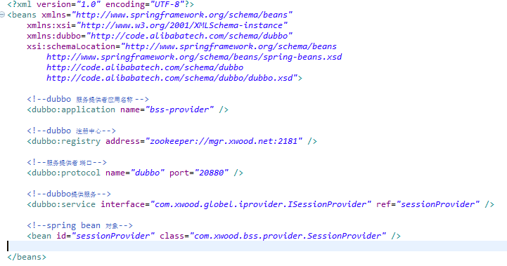
服务提供者（ provider.xml ）
Notes:
效果图做好是一幅完整的图片，不可能把这一整张的图片都用在网页里。
把效果图中有用的部分剪切下来作为网页制作时的素材，这个过程就是切图。
（当然是用剪切、选择工具也可以，但是用切片工具处理更精确。）
大家经常看到的网页，并非单单是设计师的功劳，一般设计师出来的的设计稿还要经过单独的切图经由开发同学技术实现，切图作为设计师与开发者之间的桥梁，它的作用很关键，合适的切图、精准的位置可以最大限度的还原效果图的设计，精妙的切图更会有事半功倍的效果哦!做为设计师也要多少了解这些，在与技术的交流中会有所帮助。

Slide 24
服务消费者 （Consumer）
定义会话服务接口（ ISessionProvider ）
需要和之前定义提供者服务的接口一致
package com.xwood.globel.iprovider;
public interface ISessionProvider {
String get();
}
Notes:
效果图做好是一幅完整的图片，不可能把这一整张的图片都用在网页里。
把效果图中有用的部分剪切下来作为网页制作时的素材，这个过程就是切图。
（当然是用剪切、选择工具也可以，但是用切片工具处理更精确。）
大家经常看到的网页，并非单单是设计师的功劳，一般设计师出来的的设计稿还要经过单独的切图经由开发同学技术实现，切图作为设计师与开发者之间的桥梁，它的作用很关键，合适的切图、精准的位置可以最大限度的还原效果图的设计，精妙的切图更会有事半功倍的效果哦!做为设计师也要多少了解这些，在与技术的交流中会有所帮助。

Slide 25
服务消费者 （Consumer）
会话服务提供方实现接口（ SessionConsumer ）
这边通过Junt4来进行模拟Mock消费Session服务
package com.xwood.globel.iprovider;
import org.junit.Test;
import org.junit.runner.RunWith;
import org.springframework.beans.factory.annotation.Autowired;
import org.springframework.test.context.ContextConfiguration;
Import org.springframework.test.context.junit4.SpringJUnit4ClassRunner;
import com.xwood.globel.iprovider.ISessionProvider;
@RunWith(SpringJUnit4ClassRunner.class)
@ContextConfiguration(locations = {"classpath:spring-dubbo.xml"})
public class SessionConsumer{
@Autowired
private ISessionProvider spr;
@Test
public void getSessionId() {
System.out.println(spr.get());
}
}

Slide 26
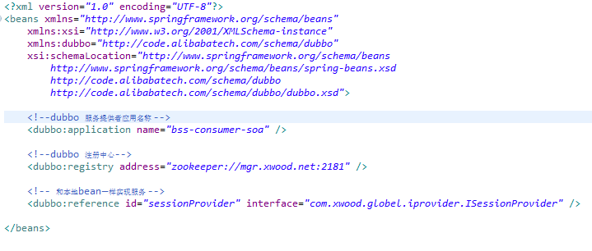
服务消费者 （Consumer）- consumer.xml
Notes:
效果图做好是一幅完整的图片，不可能把这一整张的图片都用在网页里。
把效果图中有用的部分剪切下来作为网页制作时的素材，这个过程就是切图。
（当然是用剪切、选择工具也可以，但是用切片工具处理更精确。）
大家经常看到的网页，并非单单是设计师的功劳，一般设计师出来的的设计稿还要经过单独的切图经由开发同学技术实现，切图作为设计师与开发者之间的桥梁，它的作用很关键，合适的切图、精准的位置可以最大限度的还原效果图的设计，精妙的切图更会有事半功倍的效果哦!做为设计师也要多少了解这些，在与技术的交流中会有所帮助。

Slide 27
开发扩展（了解）
协议扩展
调用拦截扩展
引用监听扩展
暴露监听扩展
集群扩展
路由扩展
负载均衡扩展
合并结果扩展
注册中心扩展
监控中心扩展
扩展点加载扩展
动态代理扩展
编译器扩展
消息派发扩展
线程池扩展
序列化扩展
网络传输扩展
信息交换扩展
组网扩展
Telnet命令扩展
状态检查扩展
容器扩展
页面扩展
缓存扩展
验证扩展
日志适配扩展

Slide 28
六、Demo演示

Slide 29
七、安装部署

Slide 30
下载准备
开源网址：
http://alibaba.github.io/dubbo-doc-static/Home-zh.htm
Dubbo官网下载地址：
http://dubbo.io/Download-zh.htm
Zookeeper下载地址：
http://zookeeper.apache.org/releases.html
Zookeeper注册中心安装：
http://alibaba.github.io/dubbo-doc-static/Zookeeper+Registry+Installation-zh.htm
安装指南：
http://www.xwood.net/_site_domain_/_root/5870/5930/5932/t_c262926.html
Notes:
效果图做好是一幅完整的图片，不可能把这一整张的图片都用在网页里。
把效果图中有用的部分剪切下来作为网页制作时的素材，这个过程就是切图。
（当然是用剪切、选择工具也可以，但是用切片工具处理更精确。）
大家经常看到的网页，并非单单是设计师的功劳，一般设计师出来的的设计稿还要经过单独的切图经由开发同学技术实现，切图作为设计师与开发者之间的桥梁，它的作用很关键，合适的切图、精准的位置可以最大限度的还原效果图的设计，精妙的切图更会有事半功倍的效果哦!做为设计师也要多少了解这些，在与技术的交流中会有所帮助。

Slide 31
启动顺序
启动zookeeper
启动tomcat，启动完毕可以输入地址http://localhost:8080/可以看到dubbo治理平台（默认账密：admin/admin,具体查webapps\ROOT\WEBINF\dubbo.properties ）
启动服务提供者 Provider.java
启动消费者 Consumer.java

Slide 32
谢谢！
Thank You Very Much！

